Slide 1
웹서비스개발실습
프로젝트 계획서
지도교수 : 이 완 주 교수
제출자 : 이 서 현
학과 : 컴퓨터과학과
학번 : 201935017
제출일 : 2021/04/25

Slide 2
버전관리 : GITHUB
github 주소 : github.com/izvern/shopmall_html

Slide 3
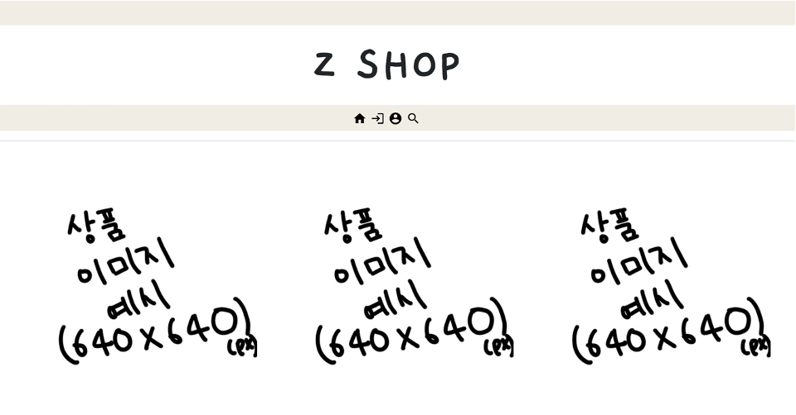
이번 프로젝트에서 선보일 서비스는 쇼핑몰 페이지이며 쇼핑몰의 이름은 Z SHOP이다.
다음 이미지는 프로젝트의 홈 화면인 base.html 의 초안이다.

Slide 4
HTML의 구성
base.html : 프로젝트의 기본 홈 화면 페이지
login.html : 로그인을 할 수 있는 로그인 페이지
accounts.html : 사용자가 회원가입을 할 수 있는 회원가입 페이지

Slide 5
CSS의 구성
base.css : base.html 의 head tag 속에서 css를 관리하는 것이 아닌
별도의 css 파일을 만들어
관리하기 편하고 더 직관적으로 홈페이지의 스타일을 관리하려고 했다.
base.css 에서는
BOOTSTRAP, GOOGLE FONT, GOOGLE ICON, ICON LIBRARY를 활용했다.

Slide 6
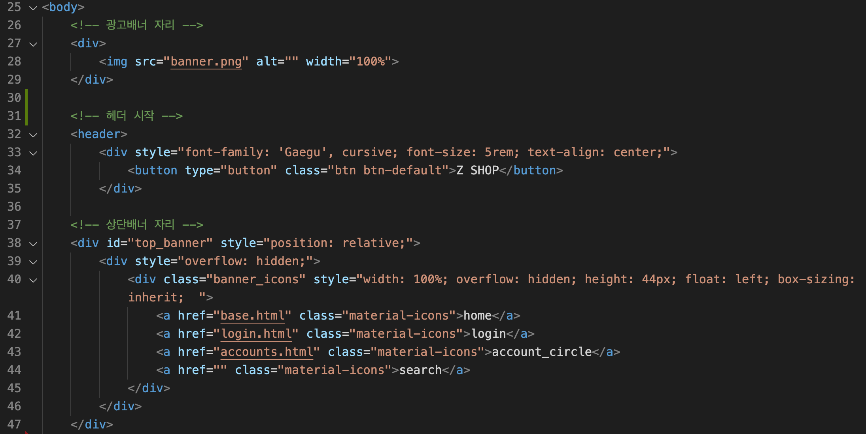
base.html의 소스 코드 중 일부
페이지 최상단에는 광고 배너를 삽입해 쇼핑몰의 상품을 홍보한다.
Z SHOP이 이름이 하단에 쓰여있다.(구글 폰트 활용)
상단 메뉴 배너를 구글 아이콘을 활용해 구성했다.
각각 홈페이지 / 로그인 페이지 / 회원가입 페이지로 구성되어 있다.
아이콘을 클릭하면 해당 페이지로 이동한다.

Slide 7
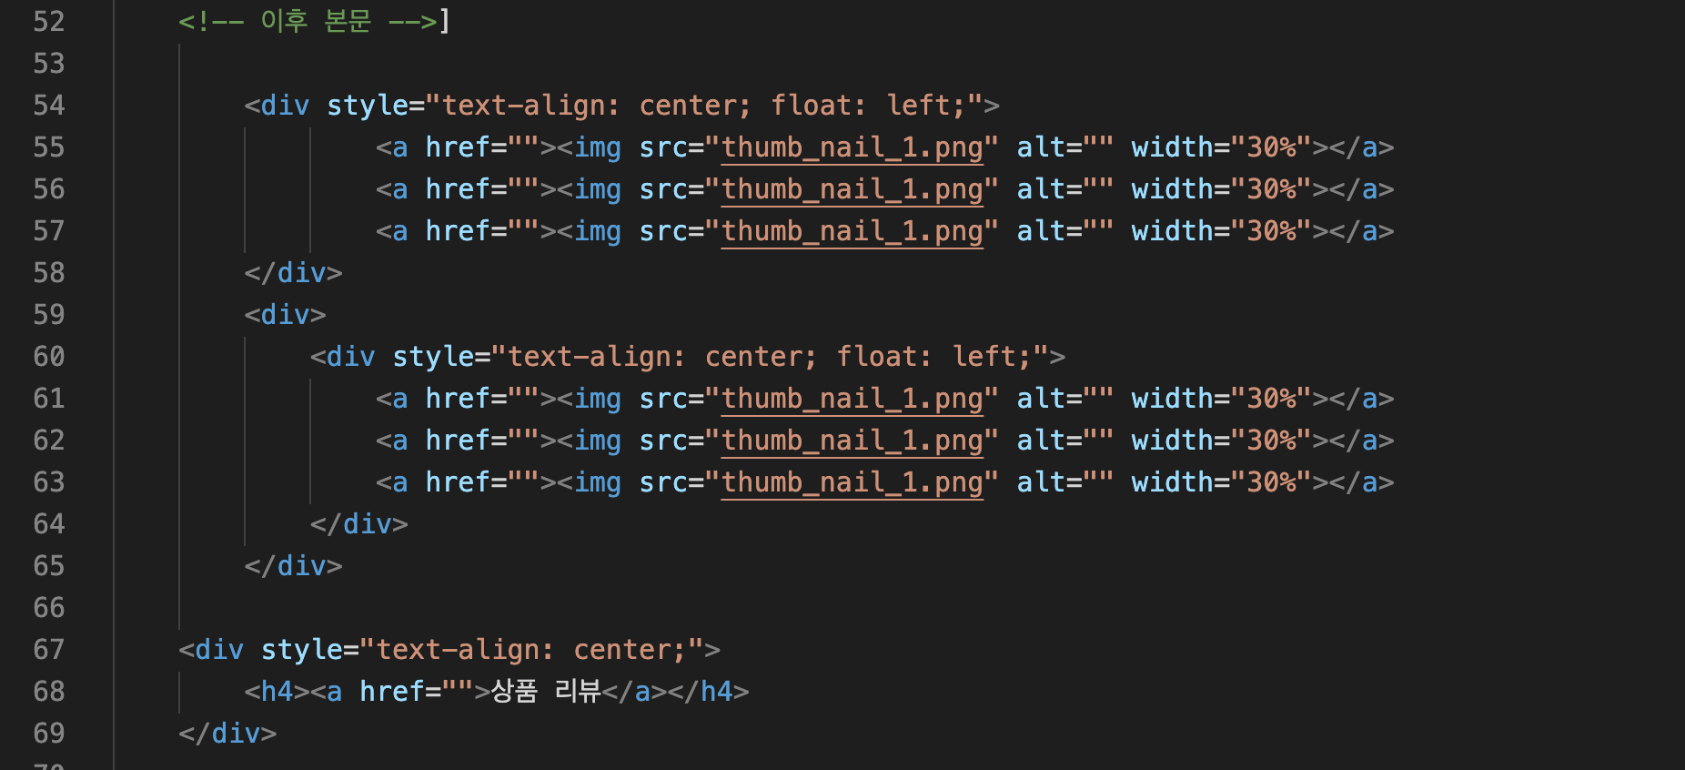
쇼핑몰 상품의 이미지는 한 줄에 3개의 이미지가 1:1 비율로 배치되며 총 2 줄로 구성된다.

Slide 8
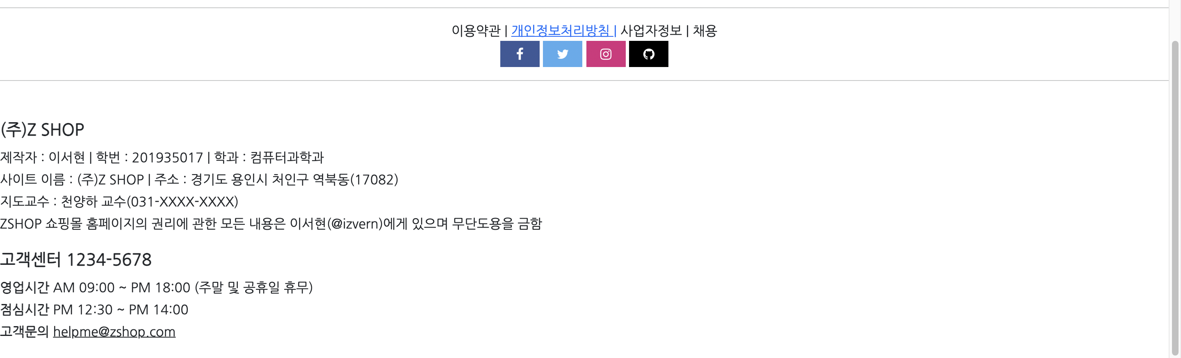
base.html의 footer 의 해당하는 화면이다.
이용약관들과 각종 sns로 이동할 수 있는 링크로 구성했다

Slide 9
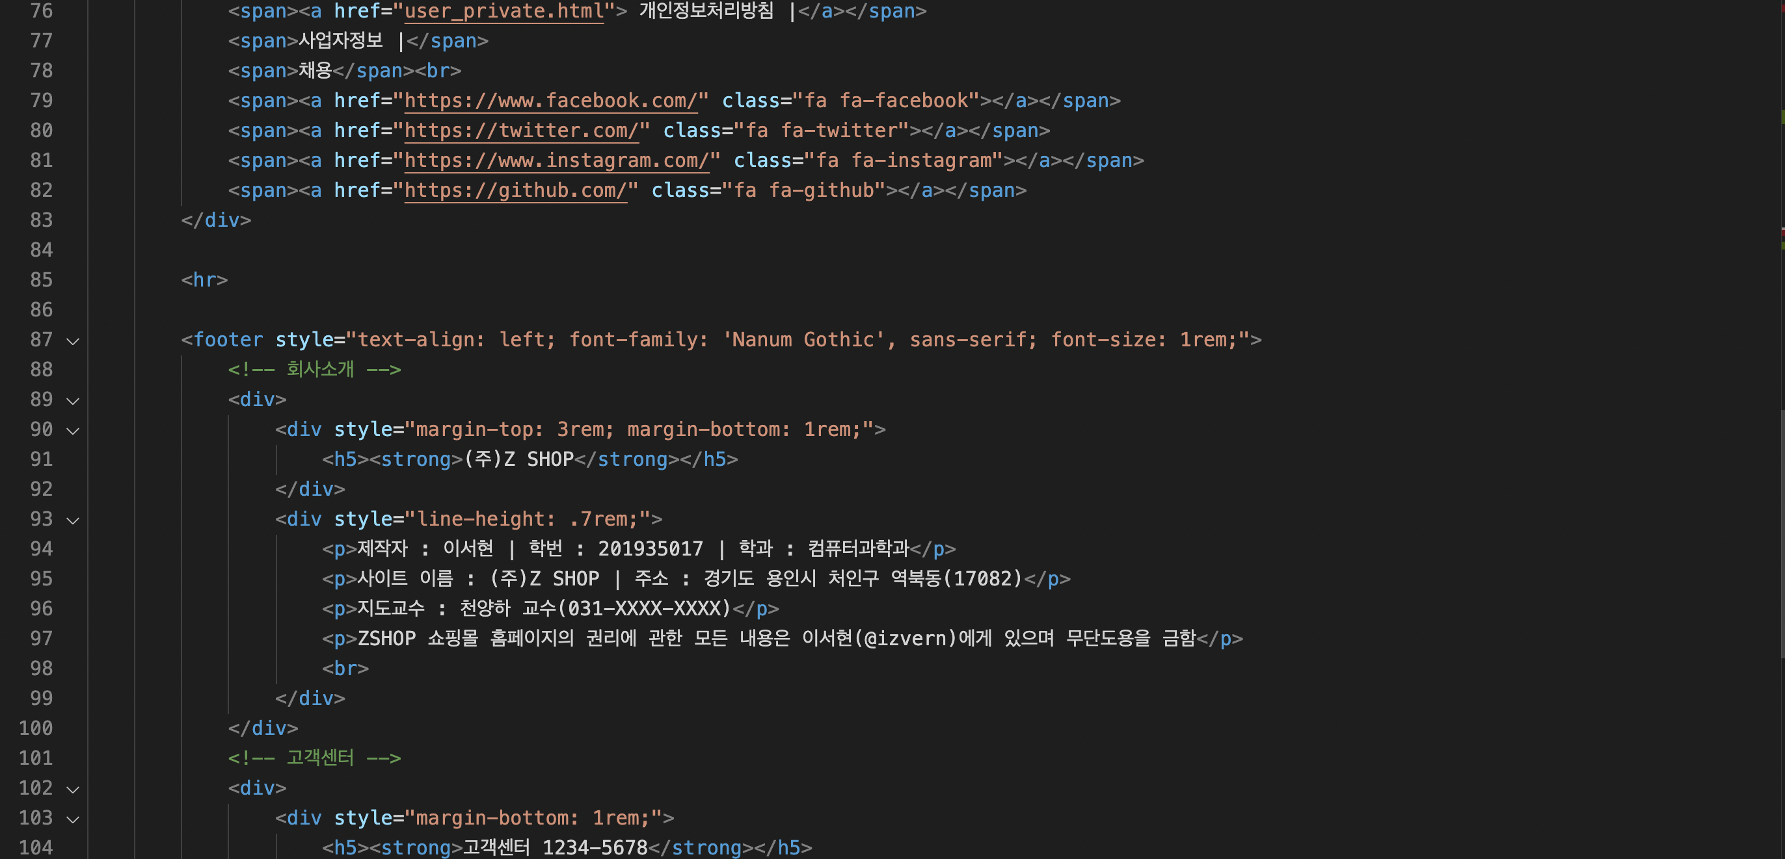
footer 부분의 소스코드는 다음과 같다.

Slide 10
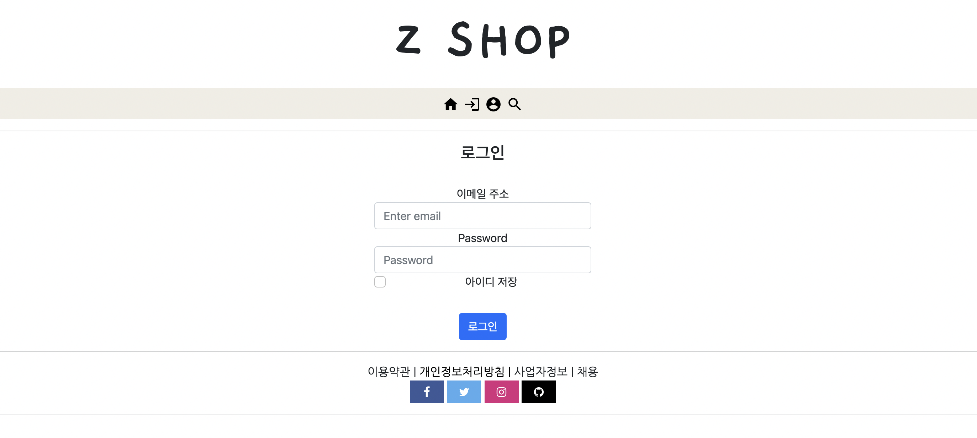
base.html 에서 상단 메뉴 배너의 로그인 아이콘을 클릭하면 login.html 페이지로 이동한다.

Slide 11
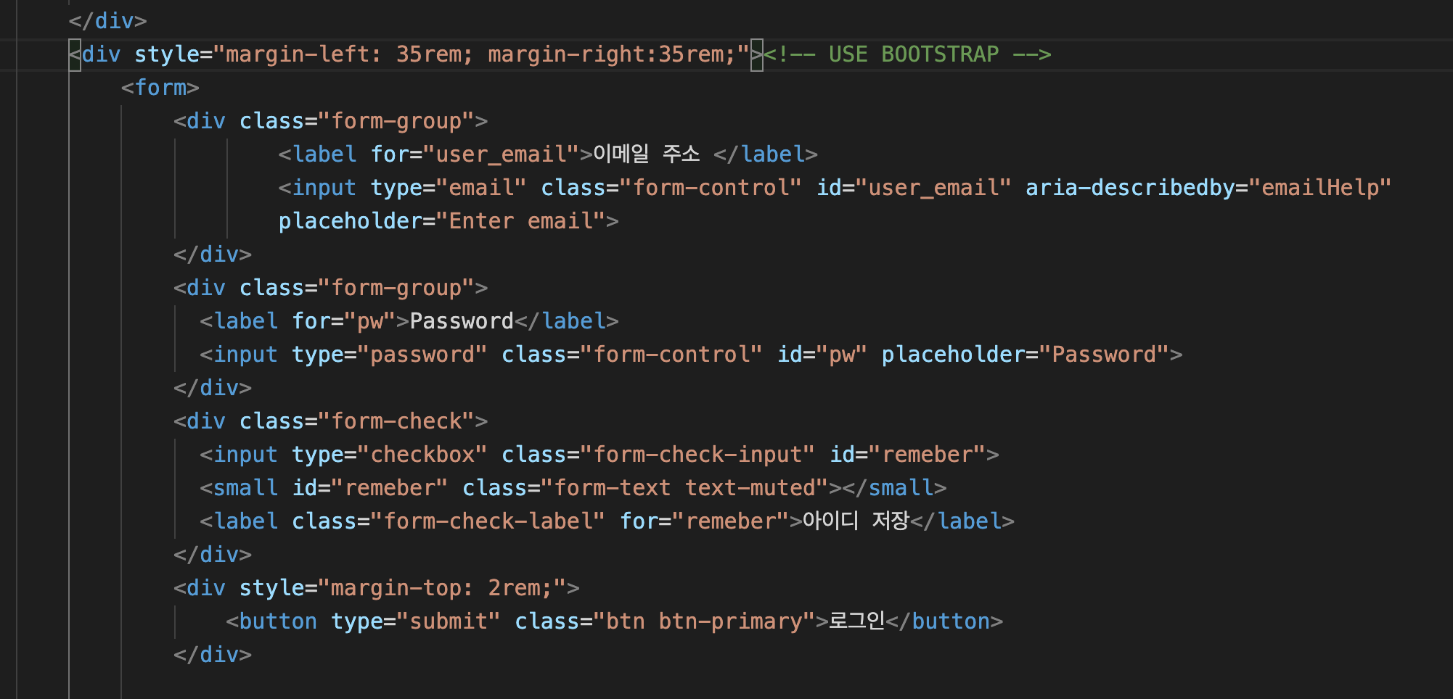
login 페이지는 BOOTSTRAP 을 이용해 구성했다.
소스코드는 다음과 같다.

Slide 12
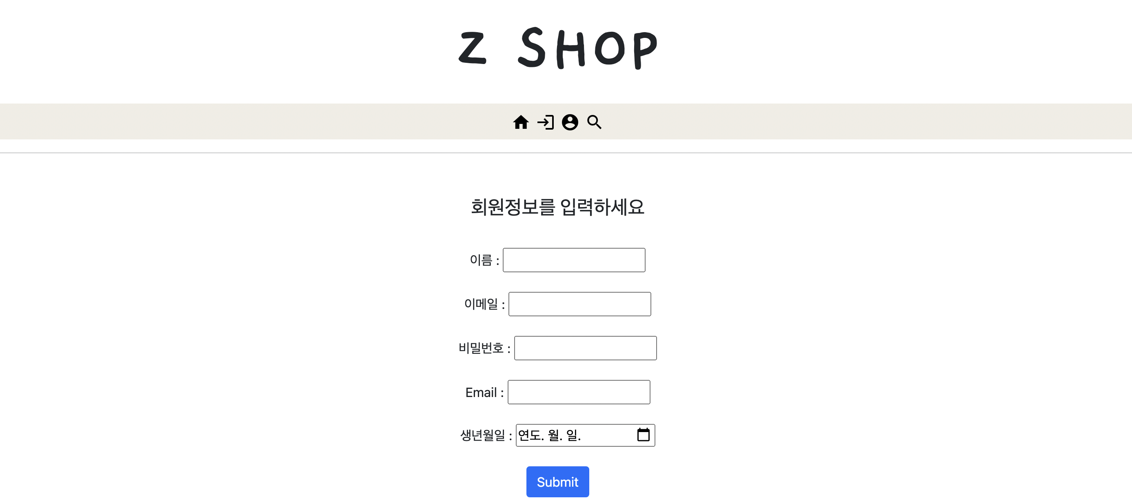
base.html 에서 상단 메뉴 배너의 회원가입 아이콘을 클릭하면 accounts.html 페이지로 이동한다.

Slide 13
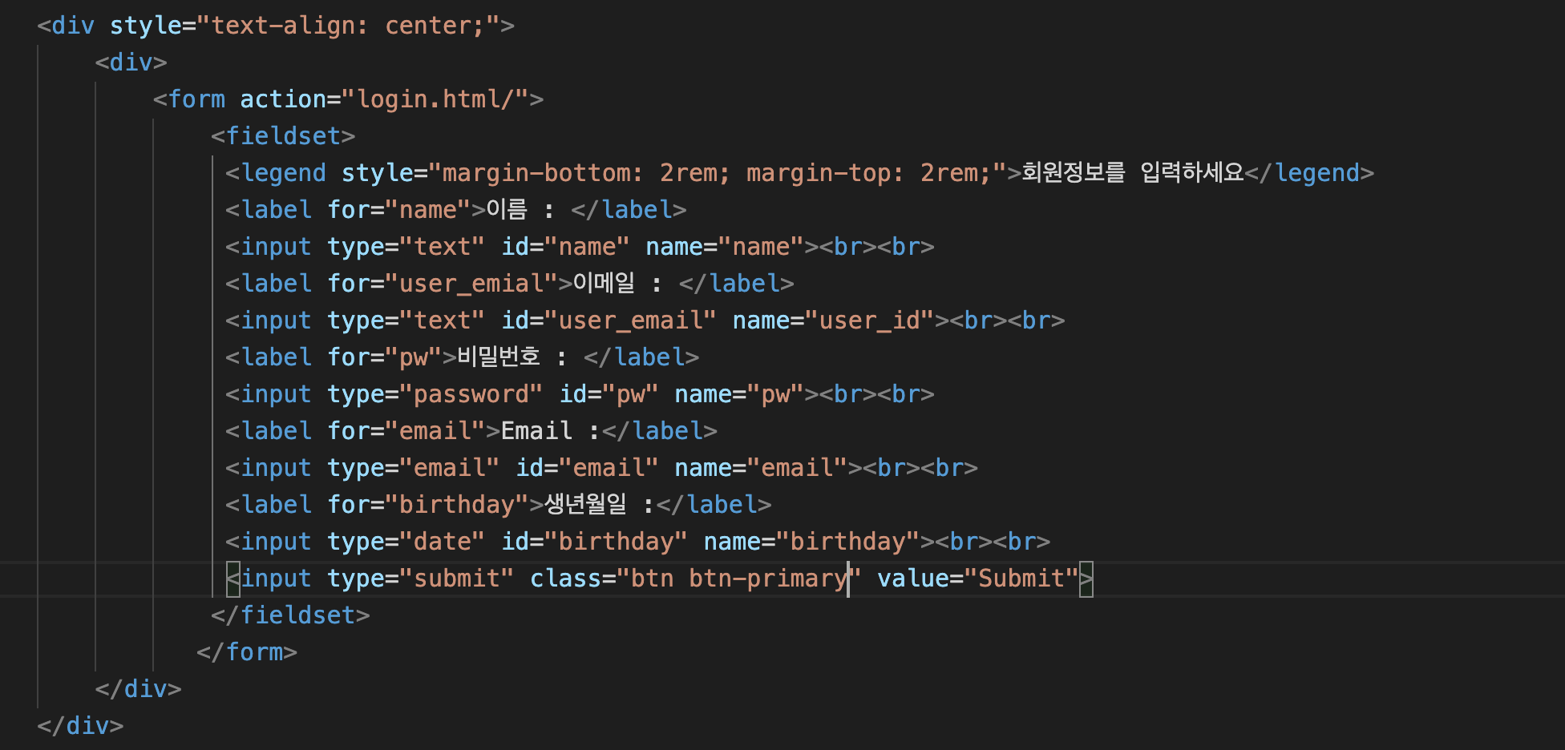
소스코드는 다음과 같다.

Slide 14
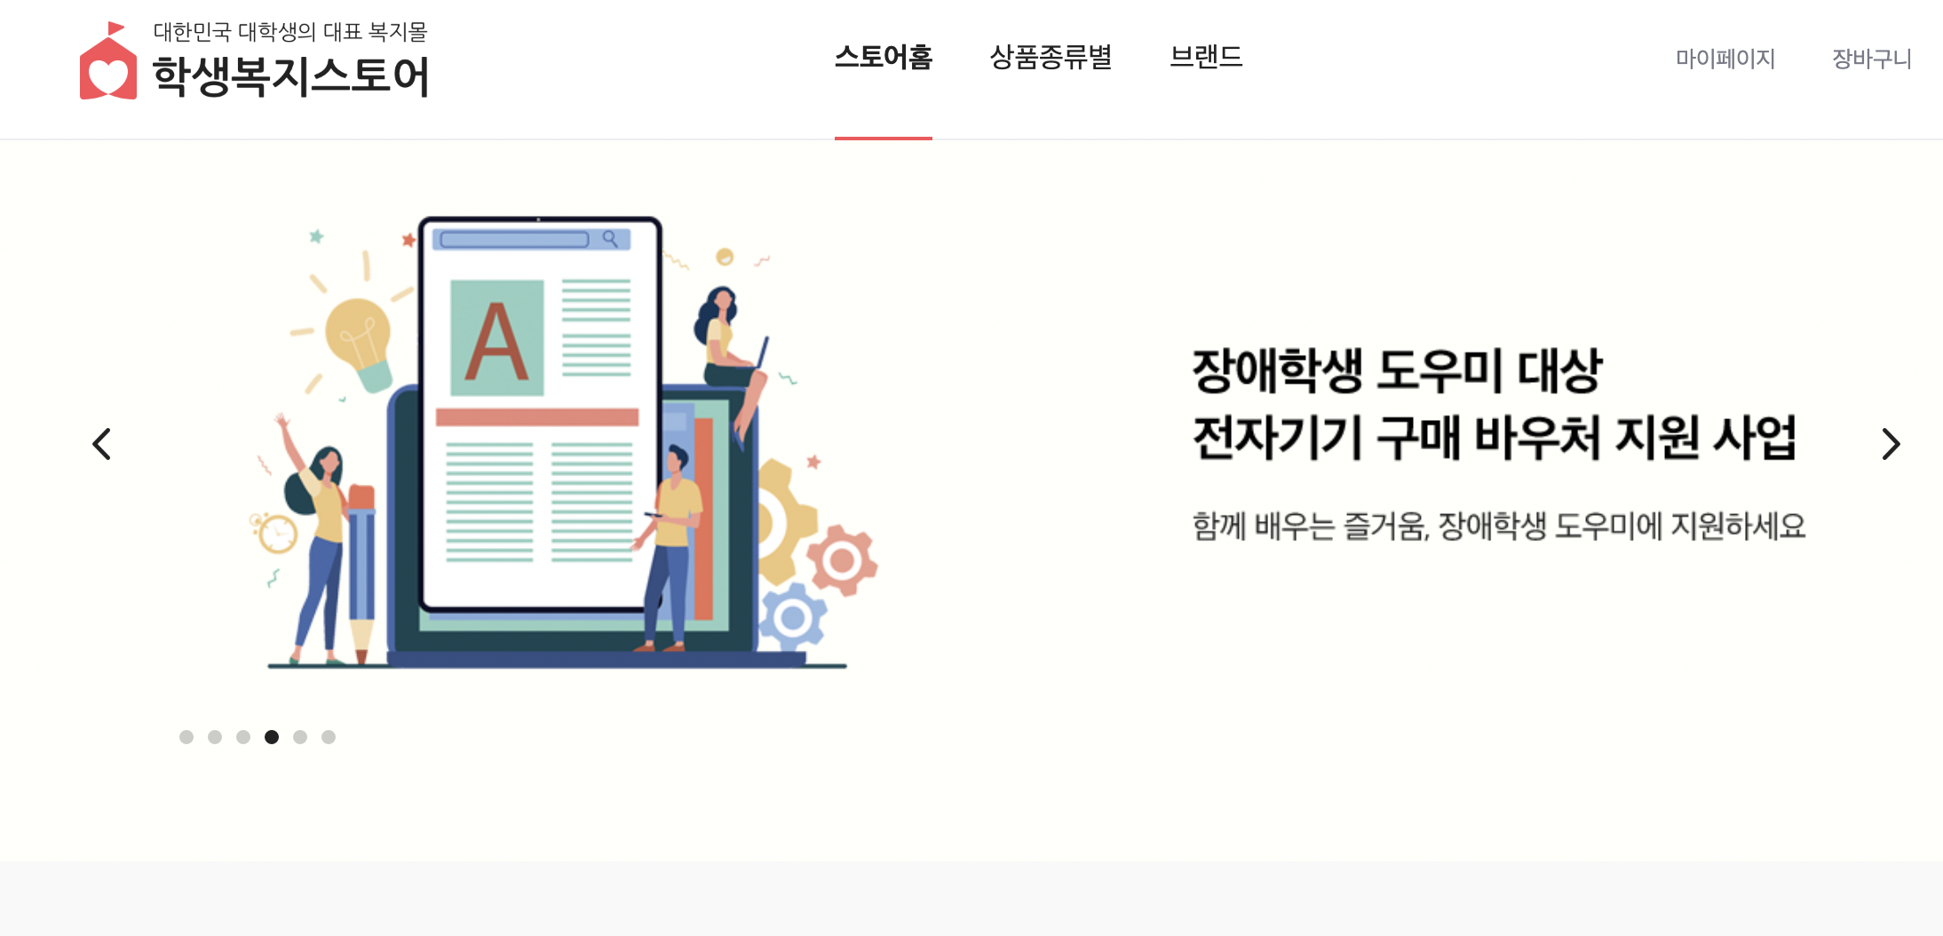
보완할 점 : base.html 에서 상단 메뉴 배너 밑에
현재 처럼 바로 상품 이미지가 오는 것이 아닌
다음의 이미지 처럼 홍보 화면도 추가 할 예정이다.

